Slide 1
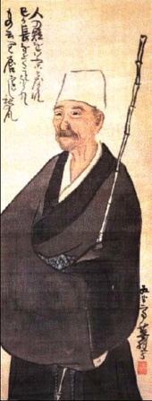
Віктор Вдовченко Весна Любові в ніжності Життя (в трьох частинах) Цикл поезій Віктора Вдовченка Хокку. Слідуючи за Майстром Мацуо Басьо, в роздумах
І. Епоха М. Басьо. Характеристика творчості Майстра.
Літературна спадщина в Японії, переклади в Україні, Росії, Великій Британії
ІІ. Переклади Віктора Вдовченка вибраних творів Мацуо Басьо
ІІІ. Цикл поезій Віктора Вдовченка
Хокку. Слідуючи за Майстром за Мацуо Басьо, в роздумах

Slide 2
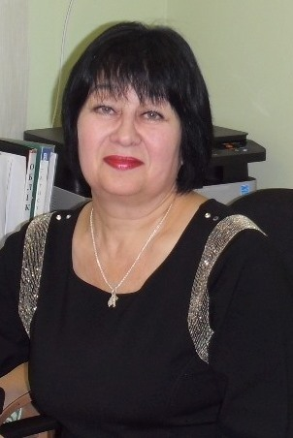
Про авторів проекту
Вдовченко В. Хокку, слідуючи за майстром.
Переклади Мацуо Басьо Віктора Вдовченка.
Міжнародний українсько-японський літературно-мистецький проект.
Україна - Японія. Київ (Україна) - Токіо (Японія).
Міжнародне літературно-мистецьке товариство "Світанкові обрії" (Україна).
Світанкова Школа літературно-мистецької творчості Товариства.
Школа перекладів "Світанкові обрії".
Східне відділення. Японія. Мацуо Басьо (1644-1694).
Міжнародний Київський літературно-мистецький салон
Міжнародний Придніпровський літературно-мистецький салон (м. Дніпро)
Студія Валентини Шевченко
Автори Проекту: Віктор Вдовченко, Валентина Шевченко
Автор поезій та перекладів, укладач збірки, літературний та художній редактор:
професор Віктор Вдовченко, громадський діяч, керівник Школи літературної та мистецької творчості,
голова Міжнародного літературно-мистецького товариства "Світанкові обрії",
Керівник (господар) Міжнародного Київського літературно-мистецького салону,
філолог, дослідник психології літературної, мистецької, дизайнерської та інтелектуальної творчості
в Національній академії педагогічних наук України, доктор філософії в галузі дизайну,
старший науковий співробітник Інституту педагогіки НАПН України, член Спілки дизайнерів України
Автор дизайнерської розробки слайд-презентацій, тематичних відео
Світанкової Школи літературно-мистецької творчості
Міжнародного літературно-мистецького товариства "Світанкові обрії“,
Валентина Шевченко, дизайнер, фотохудожник, художній редактор, відеорежисер, сценарист,
керівник (господиня) Міжнародного Придніпровського літературно-мистецького салону (м. Дніпро)
Вдовченко В. Хокку, слідуючи за майстром.
Переклади Мацуо Басьо Віктора Вдовченка.
Міжнародний українсько-японський літературно-мистецький проект.
Україна - Японія. Київ (Україна) - Токіо (Японія).
Міжнародне літературно-мистецьке товариство "Світанкові обрії" (Україна).
Світанкова Школа літературно-мистецької творчості Товариства.
Школа перекладів "Світанкові обрії".
Східне відділення. Японія. Мацуо Басьо (1644-1694).
Міжнародний Київський літературно-мистецький салон
Міжнародний Придніпровський літературно-мистецький салон (м. Дніпро)
Студія Валентини Шевченко
Автори Проекту: Віктор Вдовченко, Валентина Шевченко
Автор поезій та перекладів, укладач збірки, літературний та художній редактор:
професор Віктор Вдовченко, громадський діяч, керівник Школи літературної та мистецької творчості,
голова Міжнародного літературно-мистецького товариства "Світанкові обрії",
Керівник (господар) Міжнародного Київського літературно-мистецького салону,
філолог, дослідник психології літературної, мистецької, дизайнерської та інтелектуальної творчості
в Національній академії педагогічних наук України, доктор філософії в галузі дизайну,
старший науковий співробітник Інституту педагогіки НАПН України, член Спілки дизайнерів України
Автор дизайнерської розробки слайд-презентацій, тематичних відео
Світанкової Школи літературно-мистецької творчості
Міжнародного літературно-мистецького товариства "Світанкові обрії“,
Валентина Шевченко, дизайнер, фотохудожник, художній редактор, відеорежисер, сценарист,
керівник (господиня) Міжнародного Придніпровського літературно-мистецького салону (м. Дніпро)

Slide 3
Зміст
Про авторів
І. Епоха М. Басьо. Характеристика творчості Майстра.
Літературна спадщина в Японії, переклади в Україні, Росії, Великій Британії
Мацуо Басьо. Про поета.
Переклади Мацуо Басьо в Україні Джерела та література українською мовою
Широко відомі переклади Мацуо Басьо українською мовою
Джерела та література різними мовами: японською, російською, англійською
Віктор Вдовченко І. Переклади Мацуо Басьо
Бутони вишневого цвіту …
Перед розквітлою вишнею …
Вишні в весінньому цвіту …
Верба схилилась і спить, …
Жовтий листок пливе.
І восени, хочеться жити, …
Віктор Вдовченко
ІІІ. Цикл: Хокку, слідуючи за Майстром Мацуо Басьо, в роздумах
Пастель від сходу чи вже заходу …
Ніхто не зможе написати і рядка …
Мороз суворий всюди посеред Зими …
Пастель Небес і жодного Листочка.
Краса Зими не у барвистому пейзажі, …
Краса замріяної глибини - Душі і Серця …
Зустрілась Ніжність Цвіту …
Подумалось …
Зимова свіжість ранку з ноткми Весни
Весна в Душі й Природі, …
Вдивлялись в Неба глибину, з поміж космеї …
Всесильне і глибоке Небо - дзеркало усіх Світів …
Земля и Небо? Почему же так - раздельно? (рос)
Давно те скажано було: "В Житті - Дорога!«
Великий Принцип у Життя - Рости з Проміння
Сідало Сонце ген-ген-ген, за обрій моря
Зима тепер - мороз кришталю, на захід Сонця
Як довго Рай Земний - Ми малювали
Зелений Промінь - Щастя Доль, давно Зустріли
Життя все - безліч із Доріг, і їх не мало
Ромашкам добре в полі! Так! Просторо дуже!
Букет, як Серце прийняла - в Обійми Долі.
Земля і Небо - у однім Букеті! Сон?
Світає! Кава? Так! Але не та, не заварна, …
В Трояновім кущі й дівочі очі сині здаються полум’яними
Пурпурные закаты и аметистовые рассветы (рос)
Пейзаж зимовий міг бути і класичним,
От Ми й готові вже до зустрічі Зими.
Найкращий посеред зими для Нас Пейзаж
Серпанок Сходу Сонця і Думок Невпинних
Малиновый рассвет казался Вечностью.
Щасливих ранків! Скільки їх було? Лише Тепер,
Всевишнє Небо має свій Пленер
Дорога і Дороговказ - ясніють свіжістю
Поміж експертами дискусія, хто кращий із дизайнерів.
Іще все Золото із Осені не впало падолистом
В безмолвии пустынь и гор наш Дух найдет Опору
Зеркально, поэтично нам предстал закат на горизонте (рос)
Закат и Осень - все это в Природе Вечности (рос)
Квітковий Бал - завжди Свято Сонця й Світпа

Slide 4
І. Епоха М. Басьо. Характеристика творчості Майстра. Літературна спадщина в Японії, переклади в Україні, Росії, Великій Британії
Мацуо Басьо. Про поета. (яп. 松尾芭蕉)
Мацуо́ Басьо́, або Мацуо Башьо (яп. 松尾芭蕉, まつお ばしょう,(Мацуо Башо, Мацуо Башо) МФА: [mat͡su.o baɕoː]; 1644 — 28 листопада, 1694) — японський поет періоду Едо. За життя Мацуо Басьо отримав визнання через свої твори у жанрі спільної творчості хайкай но ренґа; нині, після століть досліджень і коментарів, він є визнаним як найвеличніший майстер коротких та чітких хайку, або, як вони звались у минулому, хокку. Сам Басьо також вважав своїм найбільшим досягненням участь у складанні ренґа. Він говорив «Багато хто з моїх послідовників можуть написати хокку так само добре, як і я сам. Але тільки у складанні строф хайкай я показую себе — справжнього»/ Творчість Басьо відома у багатьох країнах світу і перекладена на багато мов, а в Японії його поезія відтворена на пам'ятниках і у визначних місцях.
Басьо почав писати у ранньому віці, а після знайомства з інтелектуальним середовищем Едо (тепер — Токіо) він став добре відомим по всій Японії. Спочатку поет заробляв собі на життя вчителюванням, але згодом відмовився від міського стилю суспільного життя літературних кіл; він надавав перевагу довгим подорожам всією Японією, вирушаючи на схід, захід і в далекі дикі північні місця, де шукав натхнення для творчості. Поезія Мацуо Басьо знаходиться під безпосереднім впливом навколишнього світу, часто концентруючи відчуття поета у кількох простих образах.
Псевдо: Дитяче: Мацуо́ Кінса́ку. Доросле: Мацуо́ Мунефу́са. Прізвисько: Тюемо́н.
Народився: 1644, містечко Уено, провінція Іґа.
Помер: 28 листопада 1694, містечко Уено, провінція Іґа. Поховання: Gichū-ji.
Громадянство: (підданство): Японія. Національність: японець. Місце проживання: Японія. Діяльність: поет. Вчителі: Kigin Kitamura
Відомі учні: Такараї Кікаку, Hattori Ransetsu, Morikawa Kyoriku, Mukai Kyorai, Shiko Kagami, Naitō Jōsō, Kawai Sora, Hattori Dohō, Manko, Nozawa Bonchō, Ashino Suketoshi, Mikami Senna, Kawai Chigetsu, Mizuta Masahide, Kōno Riyū, Sonome
Мова творів: японська. Жанр: хайку
Матеріал з Вікіпедії — вільної енциклопедії
Портрет Мацуо Басьо (Кацусіка Хокусай)

Slide 5
Переклади Мацуо Басьо в Україні Джерела та література українською мовою
Мацуо Басьо. [Лірика] / Пер. М. Лукаш, Г. Турков // Всесвітня л-ра в серед, навч. закл. України, 1998. -№ 12. -С. 6-7. — Переклади вміщено у ct.: М. Борецький. Природа в поезії // Там само. — С. 5-8.
(Зміст: «Крук — немилий птах…»; «Степу рівнява…»; «Тиша, мир і лад…»; «Журавель знеміг»; «Чому так постарів…»; «Осінь із дощем…» та ін.).
Мацуо Басьо: Хайку / 3 яп. пер. М. Федоришин // Всесвіт. — 1984. — № 8. - С. 134.
«добре придивився…»; «зрушся могило…»; «тайфун пройшов…»; «перший сніг…»; «подвір'я замівши…»; «чисте поле…»; «за колосок…»; «і те і се…»; «старенька сакура…»; «на Кам'яній горі…»; «глибока осінь…»; «рік кінчається…»; «вечір над морем…»; «воювали воювали…»; «ніч яка місячна…»; «о зозуле…»; «упала…»; «о ця дорога…»; «блиснула блискавка…»
Мацуо Басьо. Поезії / Пер. з яп. та комент. Г. Туркова // Всесвітня л-ра в серед, навч. закл. України, 2001. — № 11 - С. 54 . (Зміст: Перший день Нового року; Коржі на папороті; Сакура; Старість солов'я; Обличчя дня; Початок осені; Портрет друга; Холод; Зимування; Кінець року та ін).
Мацуо Басьо. Поезії: Пер. з яп. / Упоряд., пер., передм. та приміт. Г. Туркова. — К.: Дніпро, 1991. — 189, [4] с. - (Перлини світ, лірики).
Мацуо Басьо. Солом'яний плащ мавпи: Поетична збірка / А. Г. Сіренко (поетичний пер., впоряд.та передм.) — К.: Укр. Видавнича Спілка, 2001. − 91 с.
Мацуо Басьо. Хоку / Пер. з яп. М. Лукаш // Тисячоліття: Поетичний переклад України-Русі — К , 1995. — С. 651—652. (Зміст: «На старім ставку…»; «Ґедзь на будяку…»; «Степу рівнява».."; «Я заріс, як щіть»; «Видиться мені…»; «Вже й по маю — ах!»).
Мацуо Башьо. Стежками півночі («Оку-но хосомічі»): пер. з яп. та передм. І. Бондаренка, Т. Комарницької. Київ: Видавничий дім Дмитра Бураго, 2014.
3 японської поезії XVII-XVIII ст.: Мацуо Басьо та ін. З яп. пер. М. Лукаш // Всесвіт. — 2004. — № 5/6. — С. 14-18. (Зміст: Мацуо Басьо; Хокку поетів XVII—XVIII ст).
Класична поезія Японії / Пер. В. Горлова // Джерело перлин: Хрестоматія східних літератур / С. М. Руссова (авт.-упоряд.). — К, 1998. — С. 244—256. (Зміст: Від перекладача; Кокінсю, Огура Хякунін Іссю; Мацуо Басьо / Пер. Г. Туркова).
Японська класична поезія / Передмова та переклад з яп. І. П. Бондаренка. — Харків : Фоліо, 2007. — 415 с. — (Бібліотека світової літератури).
Мацуо Басьо. Хокку
Дмитро Княжич: Стрибок жабеняти у вічність // ЛітАкцент
Шевцова Галина, Бондаренко Іван. Стежками Басьо. — Київ: Грані-Т, 2007
Ніколенко О. М. Філософія життя у китайській та японській літературах: Лі Бо, Ду Фу, Мацуо Басьо, Ісікаїш Такубоку, Ясунарі Кавабата, Кобо Абе: Посіб. для вчителя. — X. Ранок, 2003. — Веста. — 192 с.
Шильцова Н. В. Духовний світ Тараса Шевченка і Мацуо Басьо // Вісн. Київ. нац. ун-ту ім. Т. Шевченка. Сер. Східні мови та літератури. — К., 2004. — Вип. 8. — С. 56-60.
Шкаруба Л. Хризантема і меч: [Японська культура і Мацуо Басьо ] / Шкаруба Л., Шошура С. // Зарубіжна л-ра в навч. закладах. — 2004. - № 1. — С. 45-50; № 2. — С. 28-32; № 6. -С. 2-12.
Яценко Б. П. Мацуо Басьо // Українська літературна енциклопедія: В 5 т. -К., 1998. -Т. З — С. 323
Руссова С. М. Джерело перлин. Поетика східних літератур: Навч. посіб. — К.: Фенікс, 1999 — 345 с

Slide 6
Широко відомі переклади Мацуо Басьо українською мовою
Мацуо Басьо широко відомий українцям ХХІ століття.
На українську мову Мацуо Басьо перекладали Микола Лукаш, Іван Бондаренко та Геннадій Турков.
Серед хокку, перекладених на українську мову:
«Крук — немилий птах…», | «Мій слуга дрімав…», | «Білий лотос-цвіт…», | «На старім ставку…»,
«На голій гілці…», | «Пушу коня вбрід…», | «Із далеких літ…», | «Мавпа зойкне — співчуття…»^{[20]},
«Довгий, довгий шлях…»; | «Я, метеличок…»^{[21]}, | «Стародавній став», | «Між квітками ґедзь…»,
«Широкі поля», | «Ох, як я заріс…», | «Тиша і сумир», | «Знов осінній дощ»,
«В рибній — ні душі», | «Осінь. Сльота», | «Подорожній я…»; | «На морськім розі…»;
«Не блигомий світ…»; | «Квіття горове…»; | «Зозулі розспів…»; | «Хворий журавель»;
«Баклани в човнах»^{[22][23]}, | «Холод, ніч, нудьга…», | «Ґедзь на будяку…», | «Як шумить-гуде банан…»,
«Отакий я єсть…», | «На старім ставку…», | «Степу рівняна…», | «Я заріс, як щіть…»,
«Видиться мені…», | «Вже й по маю — ах!», | «Трава-мурава…», | «Тиша, мир і лад»,
«Осінь із дощем…», | «Зсохнеться ось-ось…», | «Окуні морські…», | «Рушу, й раптом -хить!»,
«Чистий водоспад…», | «Побравши ціпки…», | «Довгий, довгий шлях…», | «Чом так постарів…»,
«Осінь-праосінь…», | «В мандрах я знеміг…», | «Десять літ тут жив…», | «Мавпа зойкне — співчуття…»,
«Цілував би — жаль…», | «Рік кінчивсь, а мандри — ні…», | «Жаль на серце впав…», | «Я, метеличок…»,
«Мандрівник — і все…», | «Берег високий…», | «Із далеких літ…», | «Тяжка година!»,
«Квіття горове», | «Зозулі розспів…», | «Чужина чужа…», | «В мандрах десь і вмру…»,
«Кулюсь на коні…», | «Сакура стара…», | «Журавель знеміг…», | «Ніч шляхи мела…»,
«Виходжу з Кінчу…», | «Он рибалка-птах…», | «Білий лотос-цвіт…», | «Червень на поріг…»,
«Стань, мандрівцю, глянь…», | «Чи весна прийшла…»^{[24]}

Slide 7
Джерела та література різними мовами: японською, російською, англійською
Японською
Мацуо Басьо // 『日本大百科全書』 [Енциклопедія Ніппоніка]. — 第2版. — 東京: 小学館, 1994—1997. — 全26冊. (яп.)
Англійською
Ueda, Makoto. Bashō and His Interpreters: Selected Hokku with Commentary. — Stanford, CA : Stanford University Press, 1992.
Nobuyuki Yuasa (Translator) (1967). The Narrow Road to the Deep North and Other Travel Sketches. Penguin Classics.
Sam Hamill (Translator) (2000). Narrow Road to the Interior and Other Writings. Shambhala..
Sam Hamill (Translator) (1999). The Essential Bashō. Shambhala.
David Landis Barnhill (Translator) (2004). Bashō's Haiku: Selected Poems of Matsuo Bashō. State University of New York Press.
Donald Keene (Translator), Masayuki Miyata (Illustrator) (1997). The Narrow Road to Oku. Kodansha International.
Російською
Валерий Брюсов. Стихотворения 1909—1917, Собр. соч. т.2, Художественная литература. М.1973
Долин А. Мацуо Басё. Стихи, проза. Гиперион, С.-Пб, 2002
Маркова Вера. Басё. Лирика. Художественная литература. Москва, 1964
Монзелер Г. О. Мацуо Басё. Великое в малом; «Кристалл», С.-Пб., 2000
Соколов В.В. Басё. Лирика. Минск. Харвест, 2003
Соколова-Делюсина Т. Мацуо Басё. Стихи, проза. Гиперион, С.-Пб., 2002
Посилання
Мацуо Басьо Довідничок про Басьо. Видавництво "Сансейдо" (японською)
Музей пам'яті Басьо (японською)
Басьо і провінція Іґа (японською)
Класична японська поезія (російською)
Мацуо Басьо. Хайку на Lib.ru (російською)
Мацуо Басьо. Біографія у Літературній Енциклопедії (російською)
Мацуо Басьо. Хокку (українською)

Slide 8
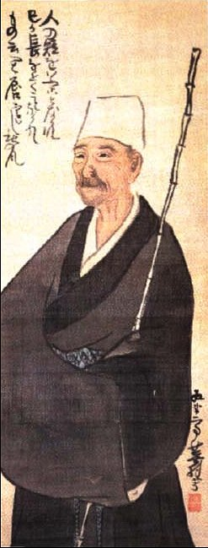
Віктор Вдовченко ІІ. Переклади Мацуо Басьо
Портрет Мацуо Басьо
(Ёсы Бусона / Йоси Бусона)
Професор Віктор Вдовченко

Slide 9
Бутони вишневого цвіту …
*** Бутони вишневого цвіту Посміхніться пошвидше всі разом Прихотям вітерця. © Віктор Вдовченко 12 08 2017 *** Бутоны вишнёвых цветов, Скорей улыбнитесь все сразу Прихотям ветерка! © Переклад Віри Маркової

Slide 10
Перед розквітлою вишнею …
*** Перед розквітлою вишнею Потьмянів у хмарнім серпанку Присоромлений місяць. © Віктор Вдовченко 12 08 2017 *** Перед вишней в цвету Померкла в облачной дымке Пристыженная луна. © Переклад Віри Маркової

Slide 11
Вишні в весінньому цвіту …
У відповідь на прохання написати вірші *** Вишні в весінньому цвіту А я, о горе! - безсильний відкрити Мішочок, де приховані пісні. © Віктор Вдовченко 12 08 2017 Ответ на просьбу сочинить стихи *** Вишни в весеннем расцвете. Но я - о горе! - бессилен открыть Мешок, где спрятаны песни. © Переклад Віри Маркової

Slide 12
Верба схилилась і спить, …
*** Верба схилилась і спить, І здається мені, соловейко на гілці - Це її душа. © Віктор Вдовченко 12 08 2017 *** Ива склонилась и спит, И кажется мне, соловей на ветке - Это её душа. © Переклад Віри Маркової

Slide 13
Жовтий листок пливе.
*** Жовтий листок пливе. Біля якого берега, цикадо, Зненацька проснешся ты? © Віктор Вдовченко 12 08 2017 *** Желтый лист плывет. У какого берега, цикада, Вдруг проснешься ты? © Перевод Вери Марковой

Slide 14
І восени, хочеться жити, …
*** І восени, хочеться жити, Ось цьому метелику: п’є поспіхом З хризонтеми росу. © Віктор Вдовченко 12 08 2017 *** И осенью хочется жить Этой бабочке: пьет торопливо С хризантемы росу © Перевод Вери Марковой

Slide 15
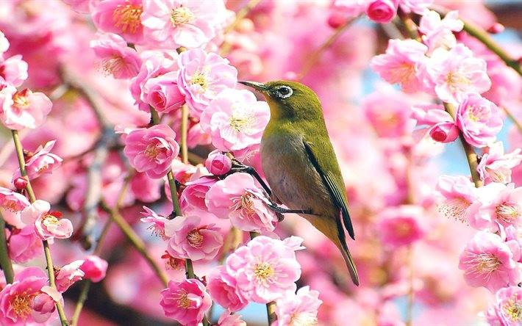
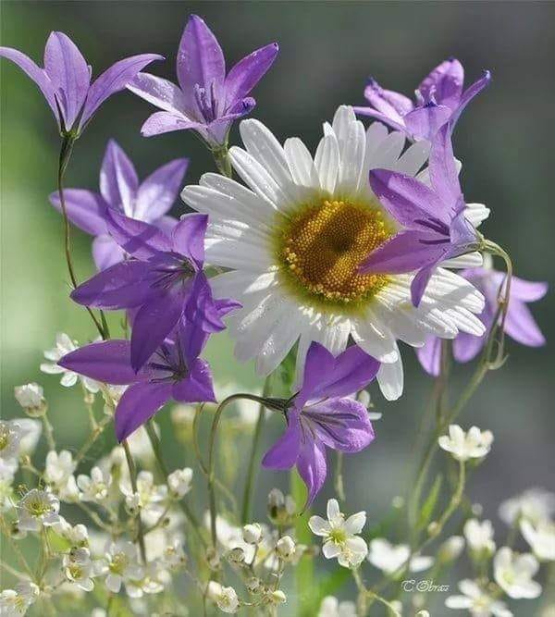
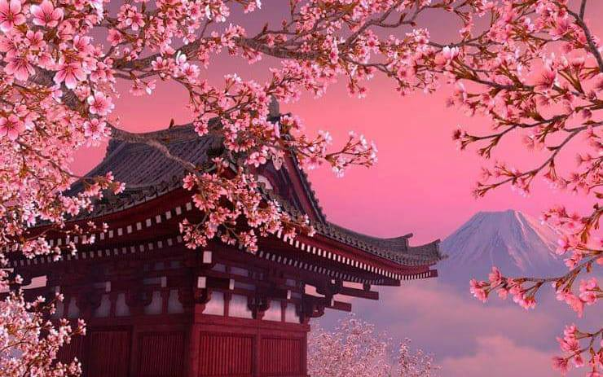
Віктор Вдовченко ІІІ. Цикл: Хокку, слідуючи за майстром. За Мацуо Басьо, в роздумах

Slide 16
Ніхто не зможе написати і рядка …
*** Ніхто не зможе написати і рядка Без царини Весни в душі чутливій. А хто напише - рядки ті без Весни. © Віктор Вдовченко 13 01 2019

Slide 17
Пастель від сходу чи вже заходу …
*** Пастель від сходу чи вже заходу Покрила все довкола - до Фудзі. О, ні! То цвіт рожевий - Любові і Весни! © Віктор Вдовченко 13 01 2019

Slide 18
Всесильне і глибоке Небо - дзеркало усіх Світів …
*** Всесильне і глибоке Небо - дзеркало усіх Світів Галактики й сузір"я розсипає в весняній ніжності Зігріє Промінцем й розкриє Сонце кожен пуп"янок © Віктор Вдовченко 15 01 2019 ПУ́П'ЯНОК, нка, чол. Зародок квітки, листка або пагона рослини; брунька. Словник української мови: в 11 томах. — Том 8, 1977. — Стор. 390.

Slide 19
Земля і Небо - у однім Букеті! Сон?
*** Земля і Небо - у однім Букеті! Сон? О, ні! Усе це наяву - це квіти "Сон"! А Небо все у Квітах? Весна - Природи і Душі! © Віктор Вдовченко 16 01 2019

Slide 20
Весна в Душі й Природі, …
*** Весна в Душі й Природі, як Мелодія Життя У ароматі від квітучого розмаю ощасливить Лиш доторкнися до Нектару Ніжності в Любові! © Віктор Вдовченко 23 01 2019

Slide 21
Зустрілась Ніжність Цвіту …
*** Зустрілась Ніжність Цвіту від Весни в Природі, Й тендітна Ніжність від Жіночності Душі - Вдивляються, як в Дзеркало Краси! Замилувались! © Віктор Вдовченко 14 01 2019

Slide 22
В Трояновім кущі й дівочі очі сині здаються полум’яними
*** В Трояновім кущі й дівочі очі сині здаються полум’яними Дівоча молодість і пристрасть, в тон Природі, Цвітуть і пишно, і багряно - Весна у розпалі Краси! © Віктор Вдовченко 17 01 2019

Slide 23
Подумалось …
*** Подумалось: "....." і посміхнулась. Та хто побачить? Відкрию руки для обійм, як цвіт від Сонця Обійме ніжно вітерець думок твоїх, як відзеркалля... © Віктор Вдовченко 14 01 2019

Slide 24
Як довго Рай Земний - Ми малювали
*** Як довго Рай Земний - Ми малювали Тепер живемо в Ньому Вдвох у творчих справах. Думки і Мрії вже Цвітуть у Нас Навколо! © Віктор Вдовченко 16 01 2019

Slide 25
Зелений Промінь - Щастя Доль, давно Зустріли
*** Зелений* Промінь - Щастя Доль, давно Зустріли Тепер от Золотом - за Горизонт, чарує Сонце І йдем за ним Життям Світанків з Вітрилом Повним! © Віктор Вдовченко 16 01 2019
* Зелений Промінь

Slide 26
Краса замріяної глибини - Душі і Серця …
*** Краса замріяної глибини - Душі і Серця Блаженно Роси прийняла самого Неба Ось-ось Теплом Огорне Промінь Світанковий! © Віктор Вдовченко 14 01 2019

Slide 27
Букет, як Серце прийняла - в Обійми Долі.
*** Букет, як Серце прийняла - в Обійми Долі. Париж - як Рай для Нас Тепер, в Часи Любові Звучить все Музика Весни - Нам в Кожну Пору! © Віктор Вдовченко 16 01 2019

Slide 28
Вдивлялись в Неба глибину, з поміж космеї …
*** Вдивлялись в Неба глибину, з поміж космеї* В зеніті Сонце і думки, співає жавір. Нектар Життя - в Медових Травах, у Наше Літо! © Віктор Вдовченко 14 01 2019
* Ко́смос, або косме́я (Cosmos) — рід однорічних та багаторічних рослин родини Айстрових, що налічує близько 40 видів. Представники роду поширені в Північній та Південній Америці. Це витончені рослини з білими, рожевими, червоними, пурпуровими квітами. Декілька видів поширені по всьому світу як декоративні садові рослини. Космея — невибаглива, світлолюбна та холодостійка рослина, розмножується насінням. Добре росте на пухких, садових, не надто удобрених ґрунтах.

Slide 29
Хотілось зараз, тут, промовити – Найголовніше …
*** Хотілось зараз, тут, промовити - Найголовніше Вдивились глибоко, В Очах - одна Дорога Доль Тож наговоримось іще в Житті ось цьому! © Віктор Вдовченко 16 01 2019

Slide 30
Давно те скажано було: "В Житті - Дорога!"
*** Давно те сказано було: "В Житті - Дорога!" І в Далечіні тій - простори Вражень Тепер от - вихід в Океан з Життя у Квітах! © Віктор Вдовченко 16 01 2019

Slide 31
Великий Принцип у Життя - Рости з Проміння
*** Великий Принцип у Життя - Рости з Проміння Щаслива Радість на Землі - від Сонця Квіти Для тих Хто Музику Небес в Земному Бачить! © Віктор Вдовченко 16 01 2019

Slide 32
Ромашкам добре в полі! Так! Просторо дуже!
***
Ромашкам добре в полі! Так! Просторо дуже! В Життєвій Долі - тиша, все ж - не найкращий вибір Дзвіночки Поруч - це Світ Гармоній, Єдине Небо - у Сонці Щастя! © Віктор Вдовченко 16 01 2019

Slide 33
Квітковий Бал - завжди Свято Сонця й Світпа
*** Квітковий Бал - завжди Свято Сонця й Світпа Царицю квітів поля і лісів вітають найдзвінкіші В медовій царині осяйності від Музики Небес! © Віктор Вдовченко 22 01 2019

Slide 34
Сідало Сонце ген-ген-ген, за обрій моря
*** Сідало Сонце ген-ген-ген, за обрій моря А кава день вертає знов під аромат від думки І дочитать би цей роман, та от думки - побіля Тебе! © Віктор Вдовченко 16 01 2019

Slide 35
Світає! Кава? Так! Але не та, не заварна,
*** Світає! Кава? Так! Але не та, не заварна, А з Нот в тональності Любові, коли у кожній клавіші Вже цілий Сад Пісень Нам Кришталево Зазвучить Осяйно! © Віктор Вдовченко 16 01 2019

Slide 36
Пастель Небес і жодного Листочка.
*** Пастель Небес і жодного Листочка Отак і Думка Світ фарбує ніжністю Душі Лиш тільки Дух задасть їй Тон і Напрям. © Віктор Вдовченко 14 01 2019

Slide 37
Малиновый рассвет казался Вечностью.
*** Малиновый рассвет казался Вечностью. В Миге Неба на Земле – остановилось Время. Мы становились частью Всей Вселенной. © Виктор Вдовченко 20 01 2019

Slide 38
Пурпурные закаты и аметистовые рассветы
*** Пурпурные закаты и аметистовые рассветы В Природе и Душе сменяют День и Ночь Земля и Небеса – все ж могут в одночасье* Быть! © Виктор Вдовченко 18 01 2019
* Одноча́сье, одночасья, мн. нет, ср. (обл.). Промежуток времени в один час, около одного часа. Толковый словарь Ушакова. Д.Н. Ушаков. 1935-1940.

Slide 39
В безмолвии пустынь и гор наш Дух найдет Опору
*** В безмолвии пустынь и гор наш Дух найдет Опору Душа - Источник Жизни, Радость Вдохновенья В Цветах, Сравни Благословенью - Идти Вперед! © Виктор Вдовченко 21 01 2019

Slide 40
Щасливих ранків! Скільки їх було? Лише Тепер,
*** Щасливих ранків! Скільки їх було? Лише Тепер, З Гори, із Нашої палатки - Ми Сонце Зустічаємо Як Світанок Сходу Нашого Осяйного Життя! © Віктор Вдовченко 20 01 2019

Slide 41
Всевишнє Небо має свій Пленер
*** Всевишнє Небо має свій Пленер В художніх розмислах про Світ Краси Приходимо і Ми на Ватру* тихої і Любої Розмови! © Віктор Вдовченко 20 01 2019 * ВА́ТРА, и, жін., діал. Вогнище, багаття. Словник української мови: в 11 томах. — Том 1, 1970. — Стор. 297.

Slide 42
Зеркально, поэтично нам предстал закат на горизонте
*** Зеркально, поэтично нам предстал закат на горизонте Палитра нежности у зрелой осени на небе и в воде Вдруг вспыхнула так чувственно, неотразимо в душе и на листве! © Виктор Вдовченко 21 01 2019

Slide 43
Закат и Осень - все это в Природе Вечности
*** Закат и Осень - все это в Природе Вечности В Природе Лебединой - Верность Раз и Навсегда Влюбленным же Быть Вместе - в Зрелой Осени Сейчас! © Виктор Вдовченко 21 01 2019

Slide 44
Іще все Золото із Осені не впало падолистом
*** Іще все Золото із Осені не впало падолистом А сніг так бережно і щедро готує Свято - Найкраща Квітка - вже зустрічає Найкращу з Весен! © Віктор Вдовченко 20 01 2019

Slide 45
Мороз суворий всюди посеред Зими …
*** Мороз суворий всюди посеред Зими Й лише до одухотвореного Гаю - чарівник,
Закутав ніжно-ніжно кожну гілочку Душі! © Віктор Вдовченко 14 01 2019

Slide 46
Земля и Небо? Почему же так - раздельно?
*** Земля и Небо? Почему же так - раздельно? Я стану Нашим Горизонтом на Рассвете Чтоб Мир Единым был - и Горним и Земным! © Виктор Вдовченко 15 01 2019

Slide 47
Життя все - безліч із Доріг, і їх не мало
*** Життя все - безліч із Доріг, і їх не мало Та Компас Серця Тут, в Домівці з Чаєм Готую Карти, Лоції* вивчаю, під тріск Багаття © Віктор Вдовченко 16 01 2019 Лоція (від голландського loodsen — вести корабель)— посібник для плавання, який дає повний опис морів, річок, узбереж. Включає в себе опис примітних місць, навігаційних знаків та берегів, детальні описи складних навігаційних ділянок. Також включає в себе безпечні шляхи та якірні місця, спосіб прийому палива та провізії.

Slide 48
От Ми й готові вже до зустрічі Зими.
*** От Ми й готові вже до зустрічі Зими. Почнемо з Балу - вальс за вальсом - Нехай встигає Сніговій за Нашим ритмом! © Віктор Вдовченко 19 01 2019

Slide 49
Зимова свіжість ранку з ноткми Весни
*** Зимова свіжість ранку з ноткми Весни Прийшла до Нас у філіжанках чудо-кави Казково-ніжним ароматом, поцілунком Цвіту! © Віктор Вдовченко 23 01 2019

Slide 50
Серпанок Сходу Сонця і Думок Невпинних
*** Серпанок* Сходу Сонця і Думок Невпинних Нагадав Подвійну Зірку із Життя Тепер Їх Дві, але вони Одне, хоч як на них дивись! © Віктор Вдовченко 20 01 2019
* СЕРПА́НОК, чол. род. нку, чого і без додатка, який. // перен. Ледве помітний прояв якого-небудь настрою, стану і т. ін., який заступає або супроводжує щось інше.

Slide 51
Зима тепер - мороз кришталю, на захід Сонця
*** Зима тепер - мороз кришталю, на захід Сонця А у душі, все Наші Ті ж - вечірні барви Тепла морського побережжя, в краю Любові! © Віктор Вдовченко 16 01 2019

Slide 52
Краса Зими не у барвистому пейзажі, …
*** Краса Зими не у барвистому пейзажі, А в Силі Духу кожного з Людей - В протистоянні Лютому Морозу Бачити Красу! © Віктор Вдовченко 14 01 2019

Slide 53
Пейзаж зимовий міг бути і класичним,
*** Пейзаж зимовий міг бути і класичним, Але вніс Місяць корективи в кольорову гаму Й дійшли Ми згоди - кращий кадр Зими Вночі! © Віктор Вдовченко 19 01 2019

Slide 54
Найкращий посеред зими для Нас Пейзаж
*** Найкращий посеред зими для Нас Пейзаж Лиш той, що відзеркалює від Сонця в Серці. А кожна гілочка й сніжинка промениться у Очах! © Віктор Вдовченко 19 01 2019

Slide 55
Дорога і Дороговказ - ясніють свіжістю
*** Дорога і Дороговказ - ясніють свіжістю І лиш кристали від самих Небес Іскряться і блищать в снігах ранкових. © Віктор Вдовченко 20 01 2019

Slide 56
Поміж експертами дискусія, хто кращий із дизайнерів.
*** Поміж експертами дискусія, хто кращий із дизайнерів. Побачивши Дизайн Морозу, дійшли до згоди зразу ж: Якщо і є Дизайн, то він в праобразах Природи! © Віктор Вдовченко 20 01 2019

Slide 57
Автори Проекту: Віктор Вдовченко, Валентина Шевченко
Вдовченко В. Хокку, слідуючи за майстром. Переклади Мацуо Басьо Віктора Вдовченка.
Міжнародний українсько-японський літературно-мистецький проект.
Україна - Японія. Київ (Україна) - Токіо (Японія).
Міжнародне літературно-мистецьке товариство "Світанкові обрії" (Україна).
Світанкова Школа літературно-мистецької творчості Товариства.
Школа перекладів "Світанкові обрії".
Східне відділення. Японія. Мацуо Басьо (1644-1694).
Міжнародний Київський літературно-мистецький салон
Міжнародний Придніпровський літературно-мистецький салон (м. Дніпро)
Студія Валентини Шевченко
Автори Проекту: Віктор Вдовченко, Валентина Шевченко
Автор поезій та перекладів, укладач збірки, літературний та художній редактор:
професор Віктор Вдовченко, громадський діяч, керівник Школи літературної та мистецької творчості,
голова Міжнародного літературно-мистецького товариства "Світанкові обрії",
Керівник (господар) Міжнародного Київського літературно-мистецького салону,
філолог, дослідник психології літературної, мистецької, дизайнерської та інтелектуальної творчості
в Національній академії педагогічних наук України, доктор філософії в галузі дизайну,
старший науковий співробітник Інституту педагогіки НАПН України, член Спілки дизайнерів України
Автор дизайнерської розробки слайд-презентацій, тематичних відео
Світанкової Школи літературно-мистецької творчості
Міжнародного літературно-мистецького товариства "Світанкові обрії“,
Валентина Шевченко, дизайнер, фотохудожник, художній редактор, відеорежисер, сценарист,
керівник (господиня) Міжнародного Придніпровського літературно-мистецького салону (м. Дніпро)

